Slide 1

DEPARTAMENTO DE CIENCIAS DE LA VIDA Y LA AGRICULTURA
MAESTRÍA EN AGRICULTURA SOSTENIBLE
DETERMINACIÓN DE LOS NIVELES DE CADMIO EN DIFERENTES PROFUNDIDADES DEL SUELO Y SU RELACIÓN CON LAS CARACTERÍSTICAS FISICOQUÍMICAS, EN EL CULTIVO DE CACAO EN CINCO CANTONES DE LA PROVINCIA DE GUAYAS – ECUADOR
AUTOR: JARAMILLO CHAMBA, RUSBEL ANTONIO
DIRECTORA: MSC. KOCH KAISER, ALMA
SANGOLQUÍ, 28 de Julio del 2016

Slide 2
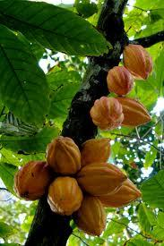
ANTECEDENTES
Ecuador: primer productor mundial de cacao fino de aroma (62% de la producción mundial), para chocolates de alta calidad y gourmet.
Ecuador:
- tercer rubro de importancia, después del banano y las flores,
- genera empleo a más de 100.000 familias de pequeños productores
- y otras 20.000 familias en el resto de la cadena de valor.
Mayor problemática actual: concentraciones de metales pesados en el suelo y las absorbidas por parte del cultivo de cacao.
Impacto en desarrollo y crecimiento social y económico del país mediante restricción comercial.
Prioridad nacional: profundizar en el conocimiento de la presencia del cadmio en los suelos. COORDINACIÓN DE SERVICIOS DE LABORATORIO DE AGROCALIDAD con la UNIÓN DE ORGANIZACIONES CAMPESINAS CACAOTERAS –UNOCACE-.
CACAO

Slide 3
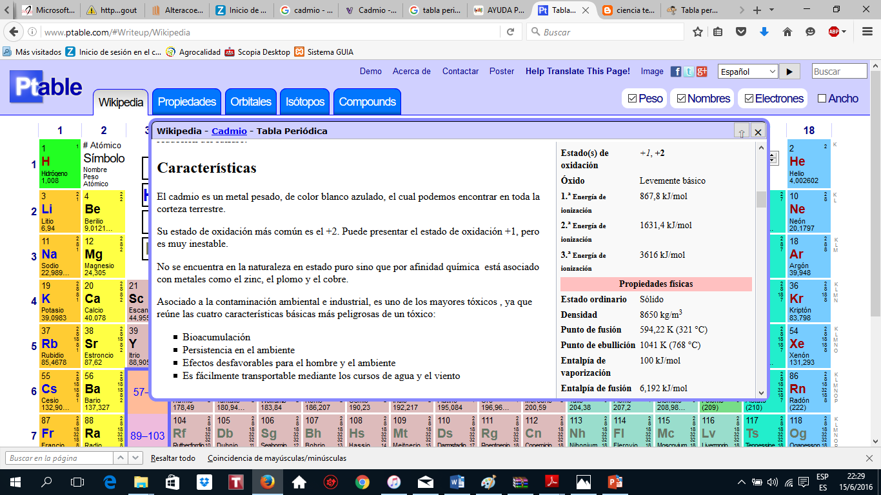
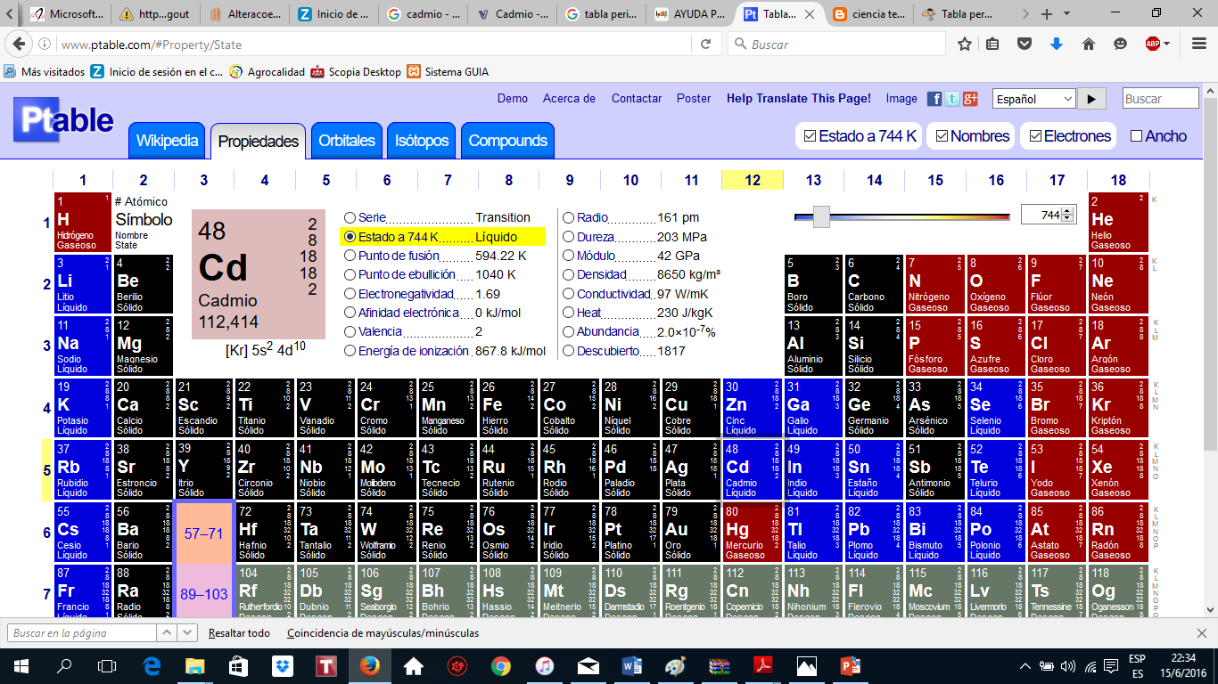
Cadmio

Slide 4
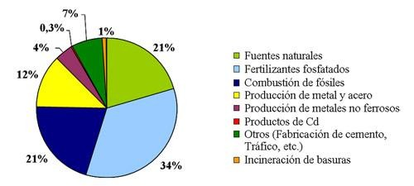
FUENTES DE CONTAMINACIÓN DE CADMIO
Cadmio: elemento no esencial y poco abundante en la corteza terrestre.
A bajas concentraciones puede ser tóxico para los organismos vivos.
Se ha incrementado en las últimas décadas debido a la actividad industrial.
Factores antropogénicos:
  Emisiones atmosféricas
  Depósitos directos
  Contaminación accidental

Slide 5
OBJETIVO GENERAL
Determinar los niveles de cadmio en diferentes profundidades del suelo y su relación con las características fisicoquímicas, en el cultivo de cacao en cinco cantones de la Provincia de Guayas – Ecuador.

Slide 6
OBJETIVOS ESPECÍFICOS
Caracterizar los suelos en el estudio con parámetros fisicoquímicos mediante la evaluación de pH, conductividad eléctrica, textura, materia orgánica, nutrientes asimilables (P, K, Ca, Mg, Fe, Cu, Zn, Mn) y cadmio en muestras obtenidas a profundidades de 0-20 / 20-40 / 40-60 / 60-80 / 80-100 y a 100-150 cm.
Relacionar las características fisicoquímicas con las concentraciones de cadmio encontradas a las diferentes profundidades de muestreo.
Comparar los resultados en el contexto del proyecto de prioridad nacional: Determinación de los niveles de cadmio en diferentes profundidades del suelo y su relación con pH, salinidad, textura y nutrientes, en el cultivo de cacao en cinco catones de la Provincia del Guayas – Ecuador, como componente básico del proyecto de prioridad nacional AGROCALIDAD : “Diagnóstico, evaluación y mitigación del contenido de cadmio en las zonas cacaoteras a nivel nacional”, con el fin de proponer límites de concentración de cadmio en el cacao ecuatoriano de exportación y, si es del caso, fundamentar teóricamente la mitigación de los excedentes del metal a nivel del cultivo.

Slide 7
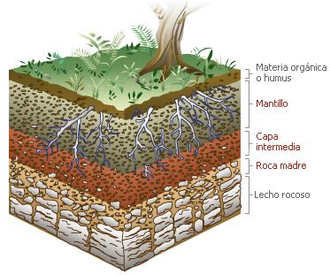
HORIZONTES

Slide 8
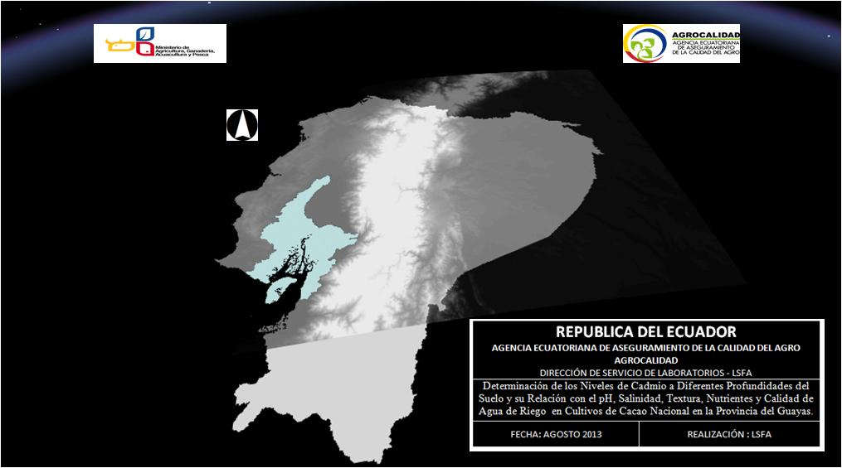
ZONA DE ESTUDIO
Localizada en la región litoral, al sur oeste.
Precipitación promedio mensual: 108.45mm
Tmáx./promedio/año 30°C y Tmin./promedio/año 15°C

Slide 9
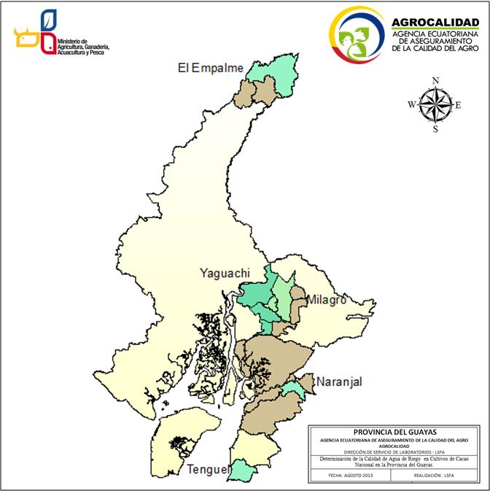
CANTÓN | PARRÓQUIA | ORGANIZACIÓN
EL EMPALME | LA GUAYAS (PUEBLO NUEVO) | BUENA SUERTE
YAGUACHI | SAN JACINTO EL DESEO VIRGEN DEL FÁTIMA | EL DESEO
MILAGRO | MILAGRO CHOBO | 2 DE MAYO THOMAS ARBOLEDA
NARANJAL | JESUS MARÍA | VILLANUEVA
GUAYAQUIL | TENGUEL | VOLUNTAD DE DIOS

Slide 10
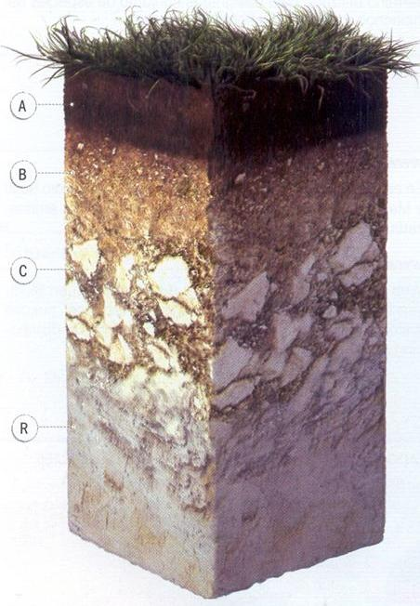
METODOLOGÍA
TRABAJO EN CAMPO
Se tomaron 897 muestras de suelos, entre enero y junio del 2015, en época lluviosa.
EN SUELOS: barrenaciones en zig-zag a seis diferentes profundidades:
0-20/20-40/40-60/60-80/80-100 y 100-150cm, con barrenos de tornillo.
TRABAJO EN LABORATORIO-SUELO
PREPARACIÓN DE MUESTRAS: secado, molida y tamizada (2mm) de muestras.
DETERMINACIÓN DE LAS CARACTERÍSTICAS FÍSICAS: pH, textura y CE.
DETERMINACIÓN DE LAS CARACTERÍSTICAS QUÍMICAS: MO, N, P K, Ca, Mg, Cu, Fe, Mn y Zn.
DETERMINACIÓN DE CADMIO: digestión ácida y cuantificación por espectroscopía de absorción atómica-llama.

Slide 11
TRATAMIENTO Y ANÁLISIS ESTADÍSTICO
Diseño experimental.- Diseño de bloques completamente al azar (DBCA) AxB, con tres repeticiones en seis localidades.
Factores en estudio:
F1(A).- número de agricultores o productores de las seis asociaciones en estudio.
F2 (B).- seis profundidades de muestreo.

Slide 12
TRATAMIENTO Y ANÁLISIS ESTADÍSTICO
Cantón | Asociaciones | Agricultores o productores | Código
Milagro | 2 de Mayo | 13 | A
El Empalme | Buena Suerte | 20 | B
Yaguachi | El Deseo | 8 | C
Milagro | Tomás Arboleda | 13 | D
Naranjal | Villanueva | 5 | E
Tenguel (Guayaqui) | Voluntad de Dios | 13 | F

Slide 13
ANÁLISIS DE DATOS
Comportamiento de las variables físico químicas medidas en las muestras de suelo respecto a diferentes profundidades de muestreo:
Gráficas de variables versus rangos de profundidad de muestreo, en promedio por organizaciones que conforman la asociación UNOCACE.
Interpretación de los criterios de calidad de suelos muestreados:
- TULAS, Libro VI, anexo 2, tabla 2 "Criterios de Calidad de Suelo"
- criterios de HUNTER usados por RELASE.

Slide 14
DETERMINACIÓN DE LOS NIVELES DE CADMIO - UNOCACE – PROV. GUAYAS
Rango de
profundidades
Unidad: ppm
*Determinación de concentración de cadmio en suelo por la técnica de absorción atómica, mediante digestión ácida; LD: 0.19ppm y LC: 0.40ppm.
*Según el Texto Unificado de Legislación Ambiental Secundaria TULAS "Criterios de Calidad del Suelo",
el valor referencial de cadmio en suelos es 0.5ppm.

Slide 15
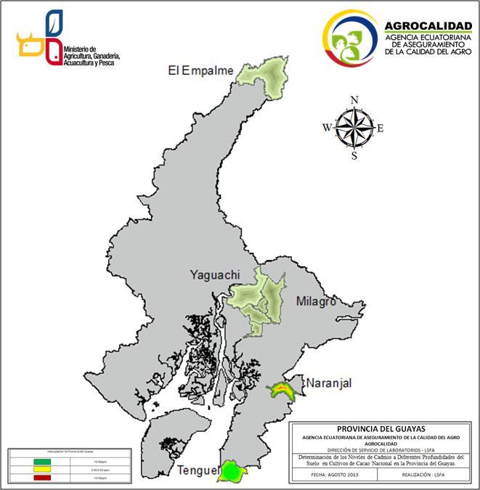
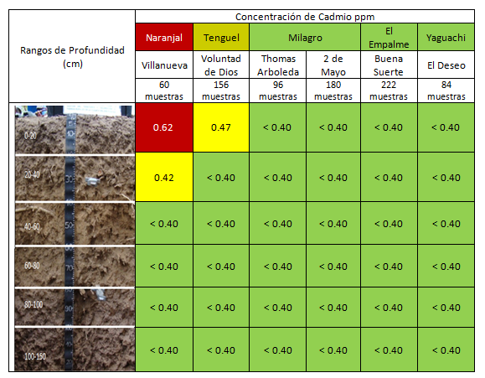
NIVELES DE CONCENTRACIÓN DE CADMIO - UNOCACE – PROV. GUAYAS

Slide 16
DETERMINACIÓN DE LOS NIVELES DE pH - UNOCACE – PROV. GUAYAS
En todas las profundidades son neutros
El cadmio se encuentra disponible en pH ácidos
 | Acido | Ligeramente Acido | Prácticamente Neutro | Ligeramente Alcalino | Alcalino
pH | 5,5 | 5.6 - 6.4 | 6.5 - 7.5 | 7.6 - 8.0 | 8,1

Slide 17
DETERMINACIÓN DE LOS NIVELES DE CONDUCTIVIDAD ELÉCTRICA - UNOCACE – PROV. GUAYAS
Los valores de CE no sobrepasan los limites de salinidad
 | NO SALINO (NS) | Ligeramente SALINO (LS) | SALINO (S) | MUY SALINO (MS)
CE (dS/m) | < 2.0 | 2.0 – 3.0 | 3.0 – 4.0 | 4.0 – 8.0

Slide 18
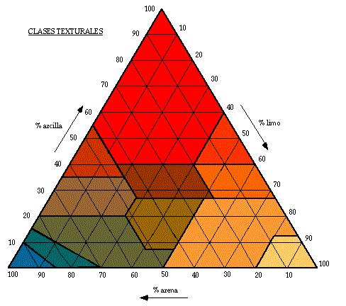
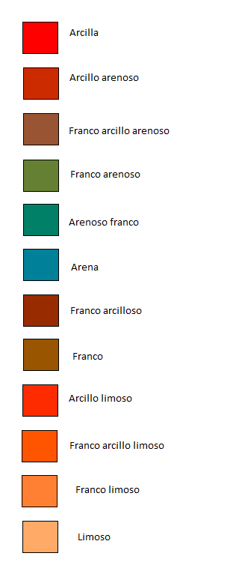
CLASIFICACIÓN DEL SUELO DE ACUERDO AL TRIÁNGULO DE TEXTURAS - UNOCACE – PROV. GUAYAS
Código | B | E | F | A | D | C
Organización | Buena Suerte | Villanueva | Voluntad de Dios | 2 de Mayo | Thomas | El Deseo
 |  |  |  |  | Arboleda
Textura | Arcilloso | Franco | Arcilloso | Franco | Franco | Franco
Van de franco a arcillosos.
Los suelos arcillosos sostienen más al cadmio por adsorción por su gran área superficial, que permite su acumulación y retención en el suelo.

Slide 19
DETERMINACIÓN DEL % DE MATERIA ORGÁNICA - UNOCACE – PROV. GUAYAS
PARÁMETRO | MO (%)
BAJO | < 3.1
MEDIO | 3.1 - 5.0
ALTO | > 5.0
La gran cantidad de materia orgánica en el suelo forma un complejo quelante muy estable lo que contribuye a la acumulación de cadmio.

Slide 20
DETERMINACIÓN DE LA CONCENTRACIÓN DE NITRÓGENO - UNOCACE – PROV. GUAYAS
PARÁMETRO | N (%)
BAJO | 0 - 0.15
MEDIO | 0.16 - 0.3
ALTO | > 0.31
Los niveles de nitrógeno son proporcionales a la incorporación de MO del suelo por parte de los agricultores y tienden a disminuir por lixiviación.

Slide 21
DETERMINACIÓN DE LA CONCENTRACIÓN DE POTASIO - UNOCACE – PROV. GUAYAS
PARÁMETRO | K (cmol/Kg)
BAJO | < 0.2
MEDIO | 0.2 - 0.38
ALTO | > 0.4
Altos niveles de potasio: gran cantidad de frutos incorporados al suelo como abono orgánico.

Slide 22
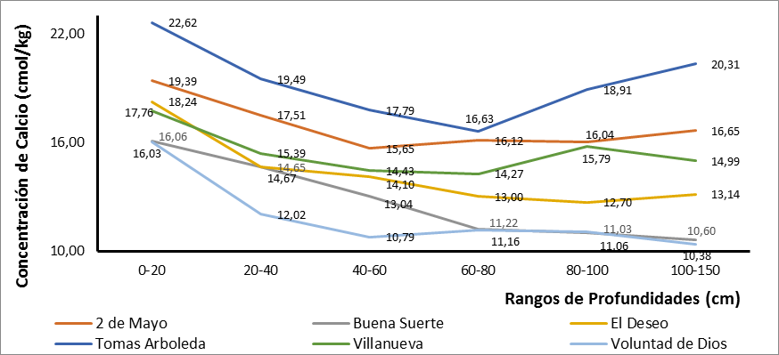
DETERMINACIÓN DE LA CONCENTRACIÓN DE CALCIO - UNOCACE – PROV. GUAYAS
PARÁMETRO | Ca (cmol/Kg)
BAJO | < 5
MEDIO | 5 - 9
ALTO | > 9
Altos niveles de calcio: gran cantidad de deposición de tejido viejo, muerto o enfermo producida por las podas fitosanitarias.

Slide 23
CONCLUSIONES
La mayor concentración de nutrientes y cadmio se encuentran entre las profundidades de 0 a 40 cm.
La mayor relación de elementos con las concentraciones de cadmio se da en el análisis de potencial de hidrógeno (pH), materia orgánica (M.O.), textura o clase textural (Tx) y Calcio.
Únicamente en el caso de la organización Villanueva ubicada en el Cantón Naranjal se determinaron valores promedios de 0,62 ppm, ligeramente superiores al límite establecido bajo los criterios TULAS.
Las mayores concentraciones de nutrientes se encuentran entre 0 a 40 cm de profundidad.

Slide 24
RECOMENDACIONES
La toma de muestras de suelos debe hacerse en un rango de profundidad de 0 a 40 cm. En los dos primeros horizontes no solo se encuentran las mayores concentraciones de macro y micro elementos, sino también las mayores concentraciones de cadmio.
La evaluación debería hacerse considerando, además de las concentraciones totales de cadmio, la especiación del cadmio en el suelo.
Así mismo, también debería ser investigada la relación entre el contenido de cadmio en el suelo y en distintas partes de la planta de cacao (incluido el fruto).

Slide 25


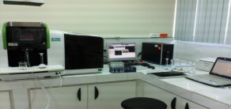



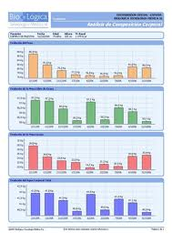
GRACIAS

Slide 26
CONCLUSIONES
La mayor relación de elementos con las concentraciones de cadmio
Cd
pH
M.O
Tx
Zn Ca

